Slide 1
탐욕적 기법
CHAPTER
08

Slide 2
학습 내용
8.1 거스름돈 동전 최소화
8.2 분할 가능한 배낭 채우기
8.3 최소비용 신장트리: Prim 알고리즘
8.4 최소비용 신장트리: Kruskal 알고리즘
8.5 Dijkstra의 최단경로 알고리즘
8.6 허프만 코드

Slide 3
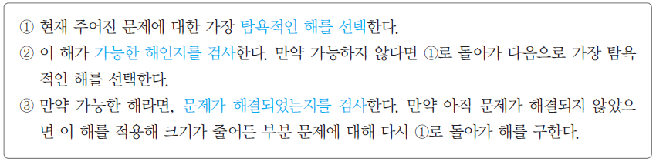
탐욕적 기법(greedy method)
Greedy method
  어떤 결정을 해야 할 때 마다 “그 순간에 최적”이라고 생각되는 것을 선택 (“근시안적” 알고리즘)
  최적의 해답을 주는지 검증해야 함
탐욕적 기법이 사용될 수 있는 경우
  탐욕적 기법을 사용해도 항상 최적해를 구할 수 있는 문제
  최적해를 구하는 것이 현실적으로 불가능한 경우
    예) 분기 한정 기법(9장)에서 좋은 한계값를 구하기 위해 사용
알고리즘 설계 과정

Slide 4
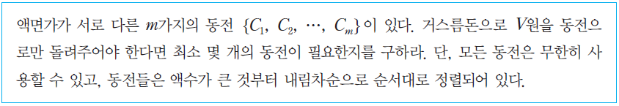
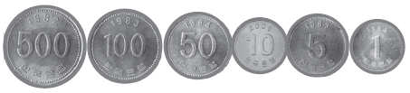
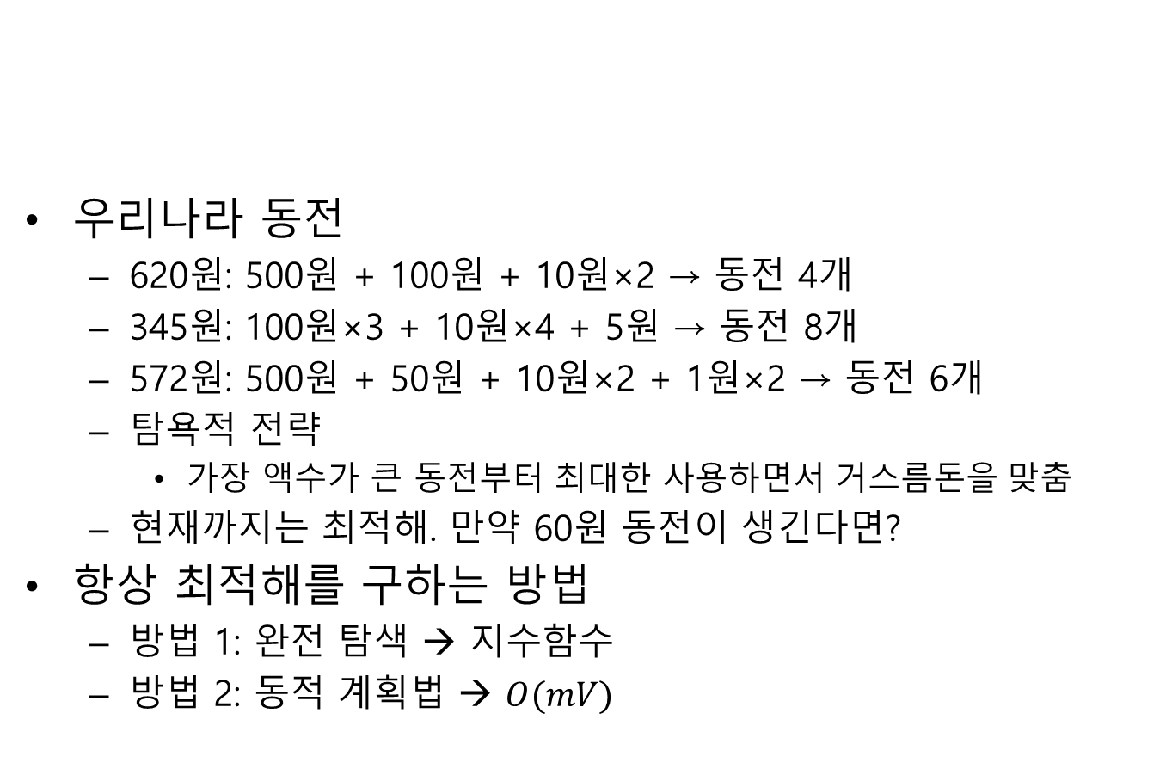
8.1 거스름돈 동전 최소화
우리나라 동전
  620원: 500원 + 100원 + 10원×2 → 동전 4개
  345원: 100원×3 + 10원×4 + 5원 → 동전 8개
  572원: 500원 + 50원 + 10원×2 + 1원×2 → 동전 6개
  탐욕적 전략
    가장 액수가 큰 동전부터 최대한 사용하면서 거스름돈을 맞춤
  현재까지는 최적해. 만약 60원 동전이 생긴다면?
항상 최적해를 구하는 방법
  방법 1: 완전 탐색 → 지수함수
  방법 2: 동적 계획법 → $O(mV)$

Slide 5
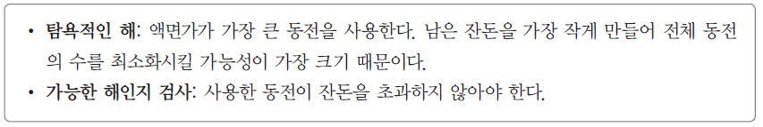
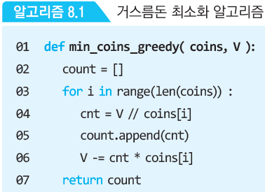
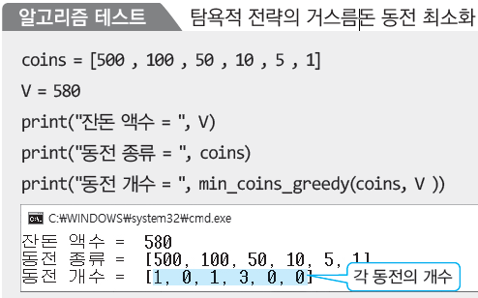
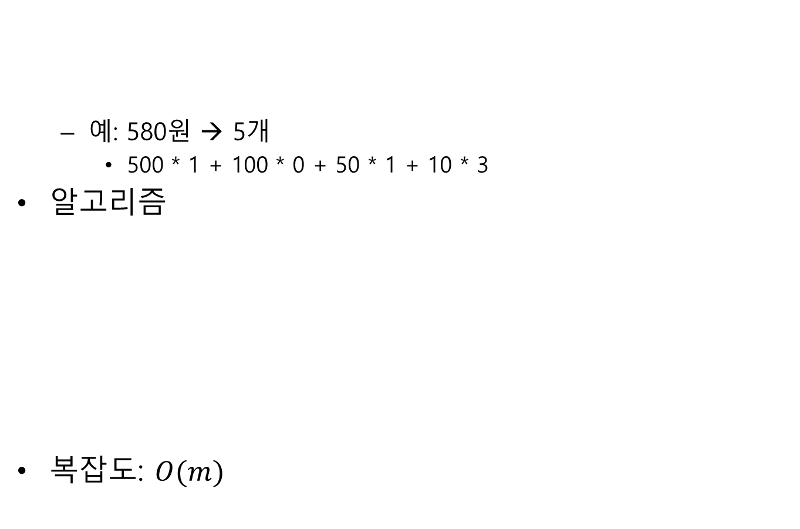
탐욕적 전략의 동전 최소화 알고리즘
  예: 580원 → 5개
    500 * 1 + 100 * 0 + 50 * 1 + 10 * 3
알고리즘
  복잡도: $O(m)$

Slide 6
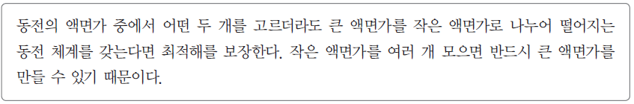
최적해를 보장할까?
동전 체계에 따라 다름(항상 보장하지는 않음)
  예: 우리나라에 60원 동전이 생긴다면?
    120원? 100원*1 + 10원 * 2 → 3개
    120원? 60원*2 → 2개

Slide 7
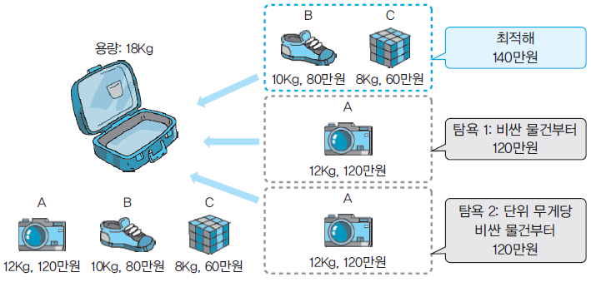
8.2 분할 가능한 배낭 채우기
0-1 배낭 채우기 탐욕적 전략
  탐욕 1: 무게와 상관없이 가장 비싼 물건부터 넣어보는 방법
  탐욕 2: 단위 무게당 가격이 가장 높은 물건부터 넣어보는 방법
  탐욕 3: 가장 가벼운 물건부터 넣어보는 방법
0-1 배낭 채우기: 탐욕적 전략으로 최적해를 구하지 못함

Slide 8
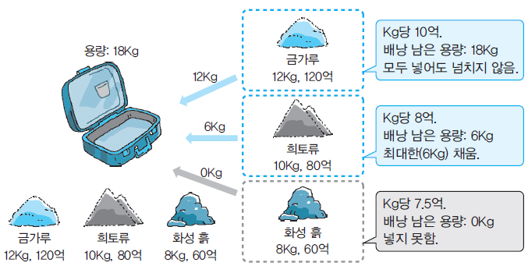
분할 가능한 배낭 채우기 문제
0-1 배낭 채우기 문제(문제 3.6)을 변형
  물건들은 분할해서 일부분만을 넣을 수도 있다.
탐욕적 기법
  탐욕적인 해: 무게당 가격이 비싼 물건부터 순서대로 배낭의 남은 용량을 넘지 않는 최대한으로 채움
  가능한 해 검사: 배낭의 용량을 넘치지만 않으면 항상 가능한 해

Slide 9
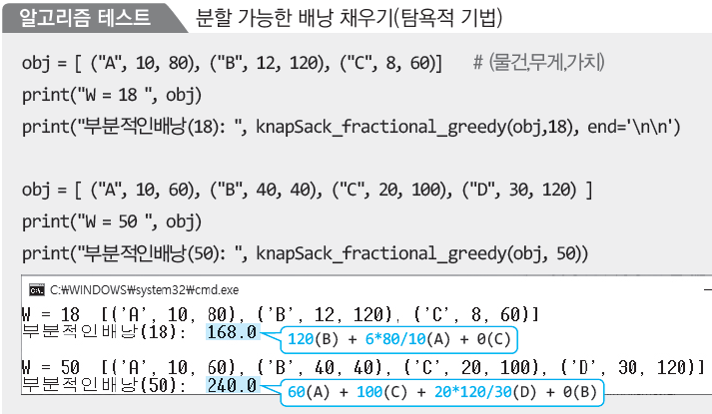
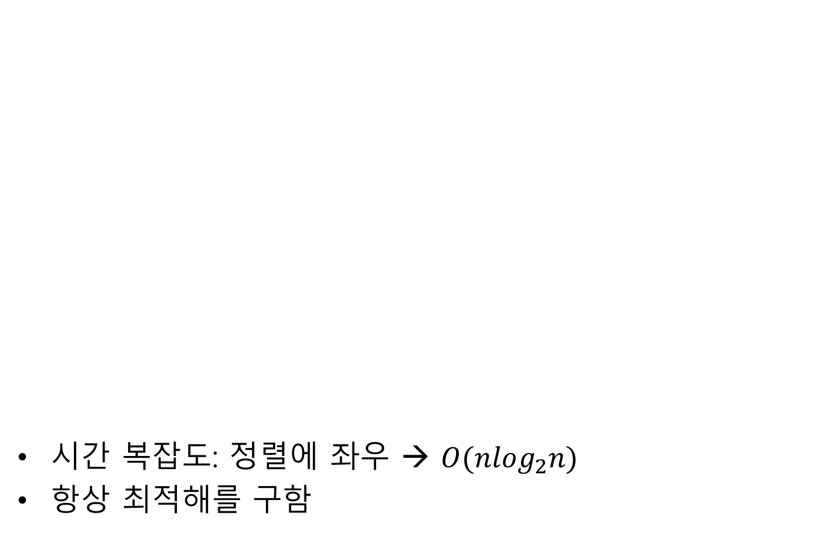
알고리즘
시간 복잡도: 정렬에 좌우 → $O({nlog}_{2}n)$
항상 최적해를 구함

Slide 10
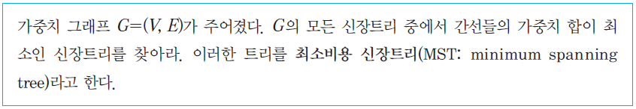
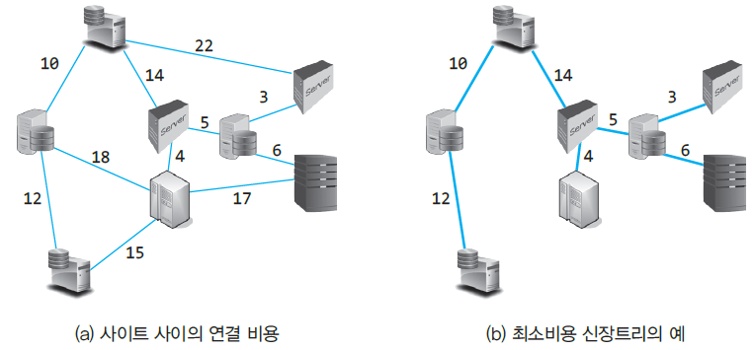
8.3 최소비용 신장트리: Prim
신장트리(spanning tree)
  그래프 내의 모든 정점을 포함하는 트리
최소비용 신장트리(MST)
  “간선들의 비용 최소화”하는 신장트리

Slide 11
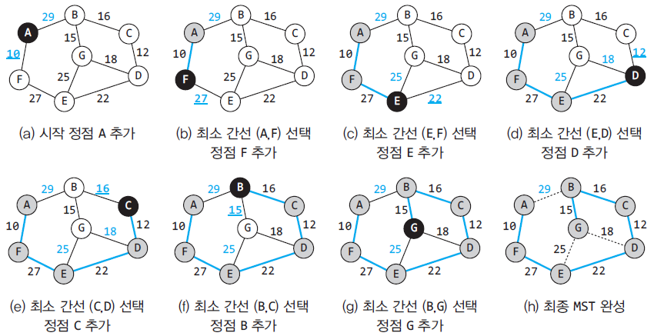
Prim의 탐욕
현재까지 만들어진 MST의 인접 정점들 중에서 간선 가중치가 최소인 정점을 반복적으로 선택해 트리를 확장

Slide 12
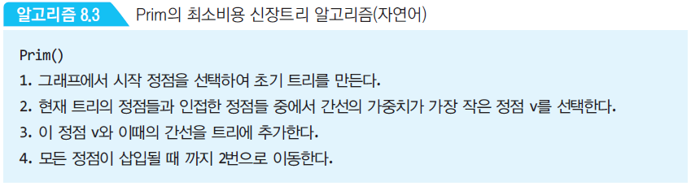
알고리즘 정확성
Prim 알고리즘의 정확성(Correctness)
  심화학습: 333~334쪽

Slide 13
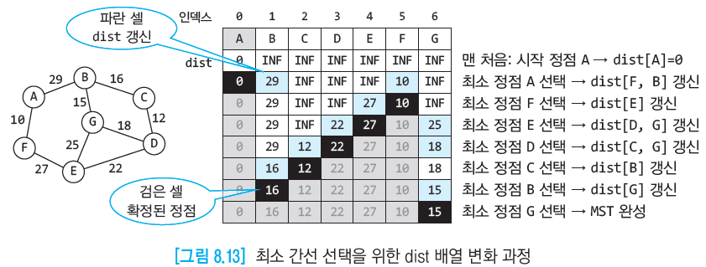
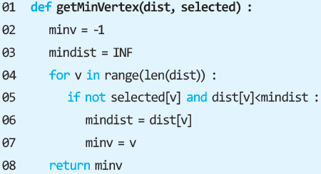
알고리즘: 가중치가 가장 작은 간선의 선택
getMinVertex()
  dist[]
  selected[]

Slide 14
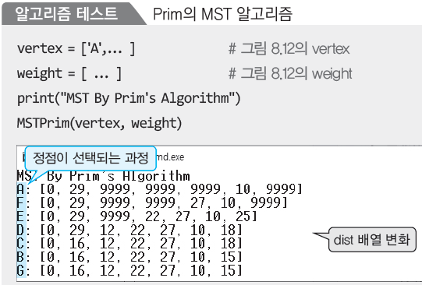
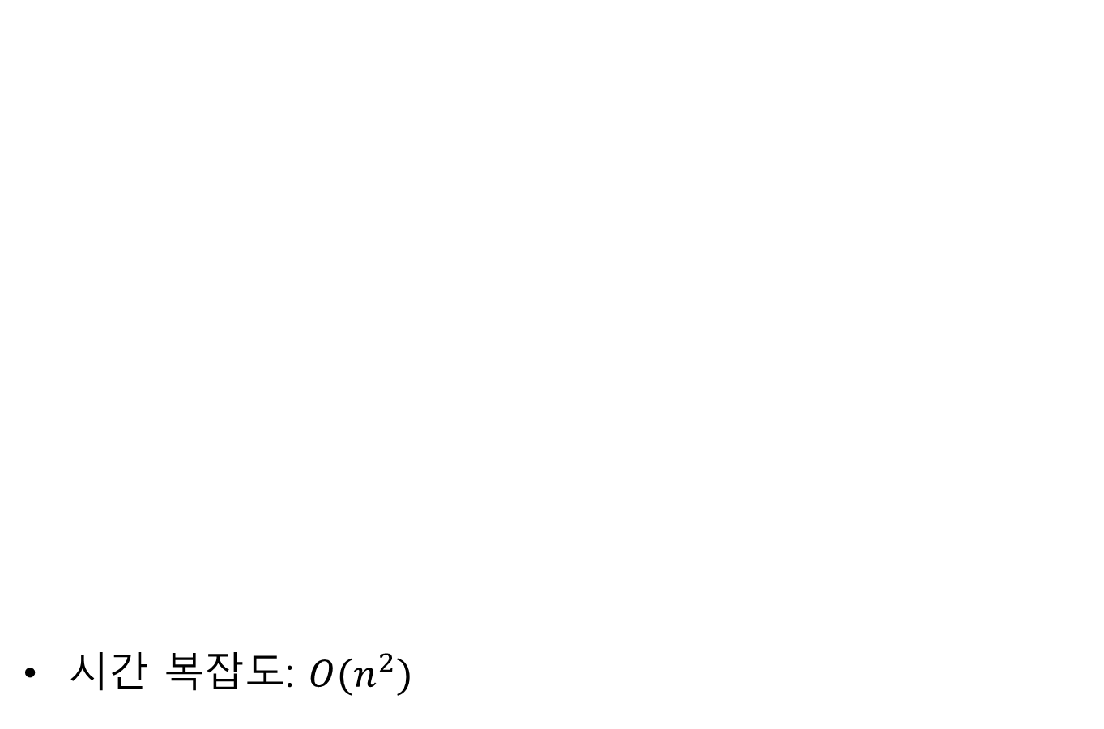
알고리즘: Prim의 MST
  시간 복잡도: $O(n^{2})$

Slide 15
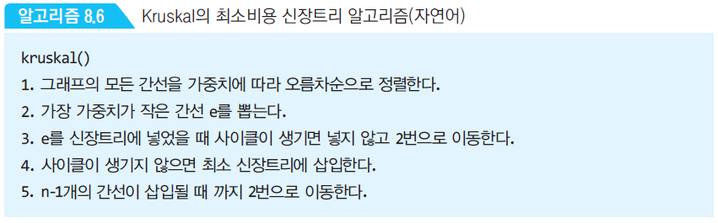
8.4 최소비용 신장트리: Kruskal
현재 선택할 수 있는 가장 가중치가 작은 간선을 선택
문제: 만약 MST에 사이클이 생긴다면?
  그 간선을 넣지 않아야 함.

Slide 16
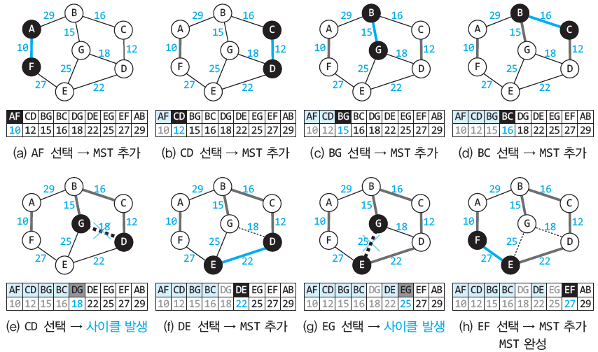
Kruskal 의 탐욕
최소 가중치 간선

Slide 17
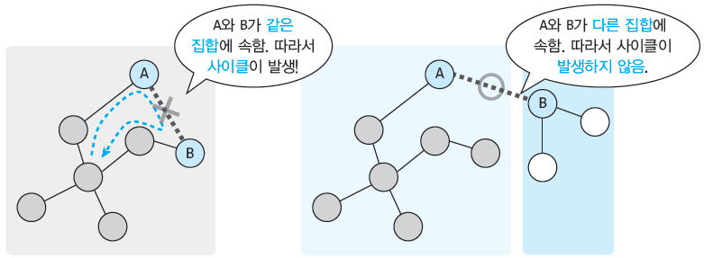
사이클 검사
새로운 간선이 사이클을 만드는 경우?
  이미 다른 경로를 통해 연결된 정점들 사이의 간선인 경우
해결 방안
  서로소 부분집합과 Union-Find 알고리즘
    find(x): 원소 x가 속한 집합 → 보통은 “대표원소” 반환
    union(x,y): 원소 x와 y가 속한 집합을 하나로 뭉침

Slide 18

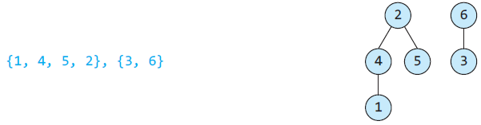
트리를 이용한 Union-Find 구현
S={1, 2, 3, 4, 5, 6}
union(1, 4)와 union(5, 2)
union(4, 5)와 union(3, 6)

Slide 19
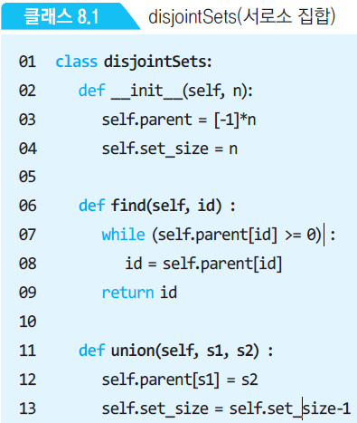
클래스 구현: disjointSets(서로소 집합)

Slide 20
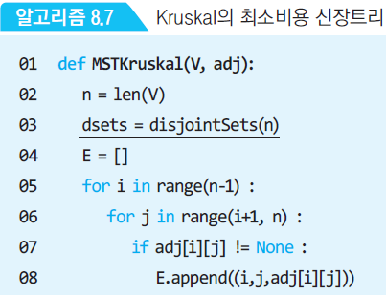
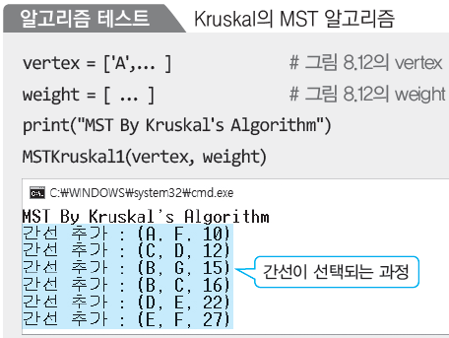
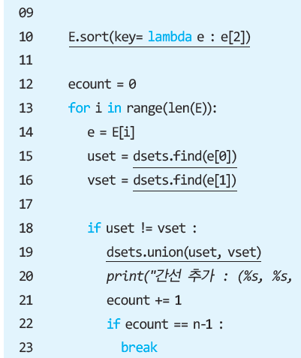
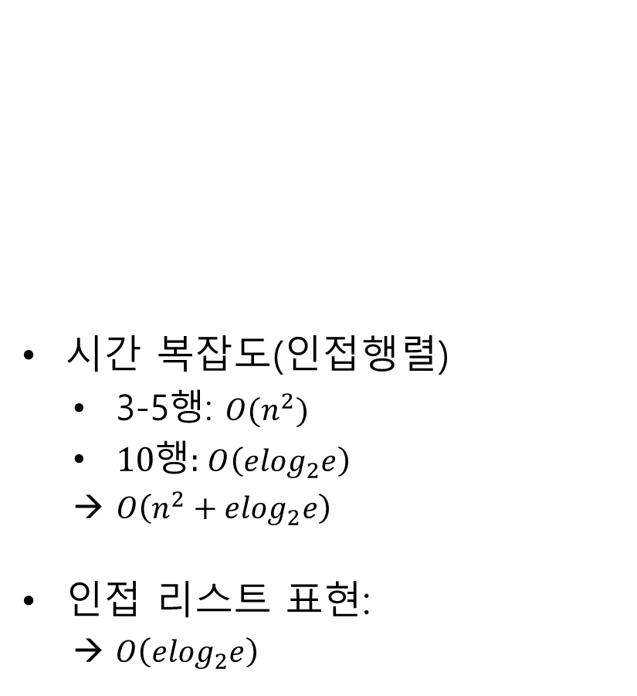
알고리즘: Kruskal의 MST
  시간 복잡도(인접행렬)
    3-5행: $O(n^{2})$
    10행: $O\left({elog}_{2}e\right)$
    $O\left(n^{2}+{elog}_{2}e\right)$
  인접 리스트 표현:
    → $O\left({elog}_{2}e\right)$

Slide 21
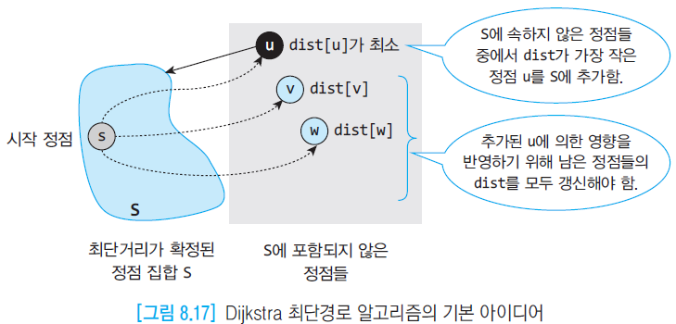
8.5 Dijkstra의 최단경로 알고리즘
한 정점에서 다른 모든 정점까지의 최단 경로 거리
Dijkstra가 선택한 탐욕
  최단거리가 확정된 정점들과 간선으로 직접 연결된 정점들 중에서 가장 가까운 정점을 선택한다.

Slide 22
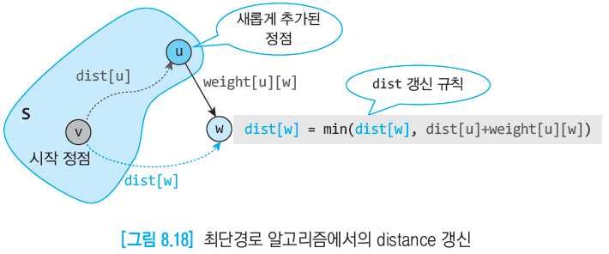
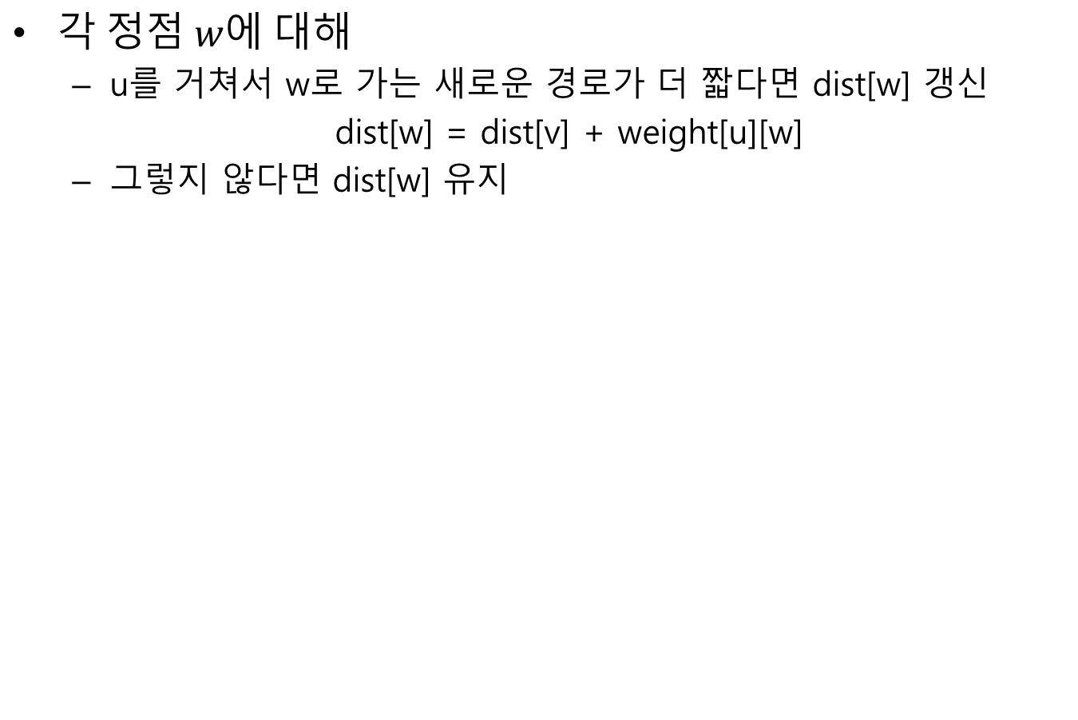
Distance 갱신
$각 정점 w에 대해$
  u를 거쳐서 w로 가는 새로운 경로가 더 짧다면 dist[w] 갱신
  dist[w] = dist[v] + weight[u][w]
  그렇지 않다면 dist[w] 유지

Slide 23
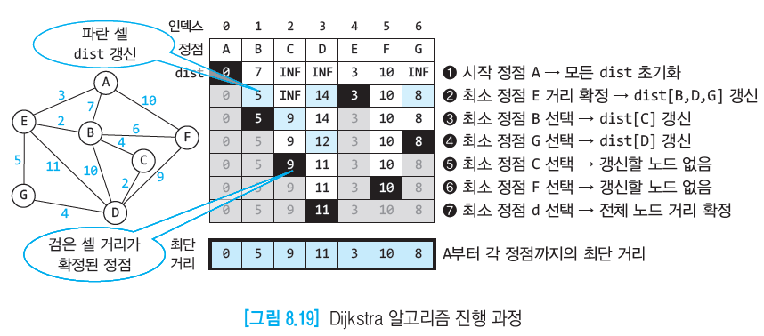
Dijkstra 알고리즘 진행 과정
A가 시작 정점인 경우
탐욕적 선택 단계의 타당성
  심화학습: p351

Slide 24
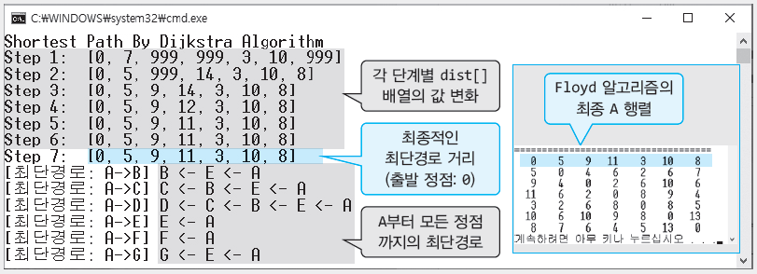
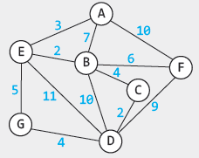
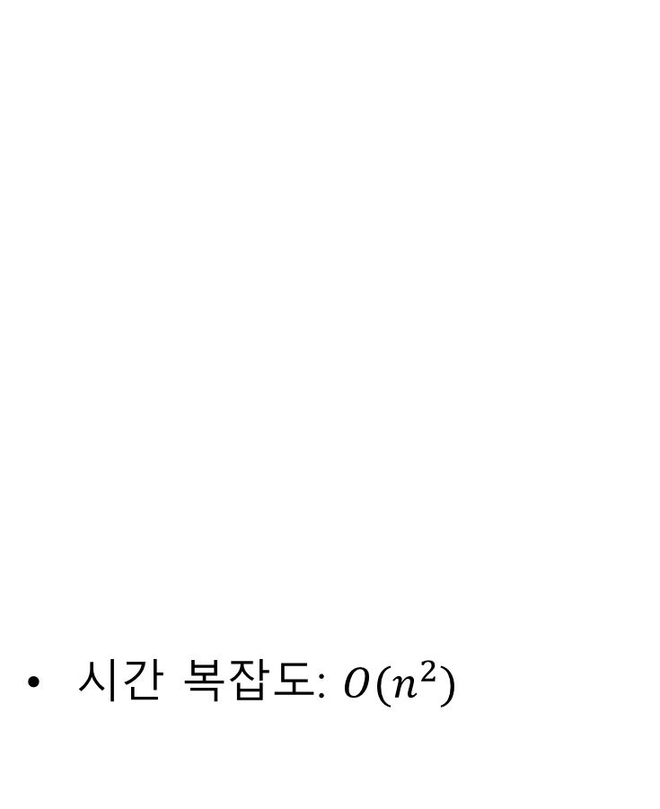
알고리즘
  시간 복잡도: $O(n^{2})$

Slide 25
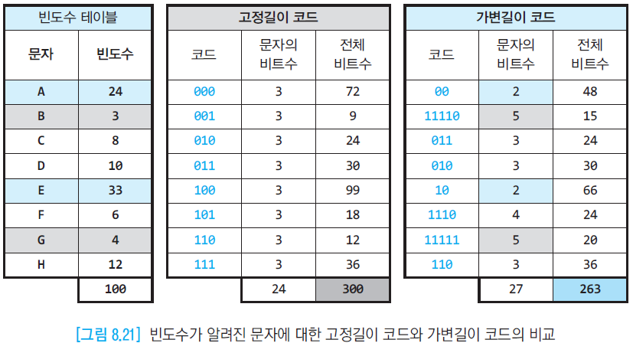
8.6 허프만 코드
영어 알파벳별 빈도수 예
가변 길이 코드

Slide 26
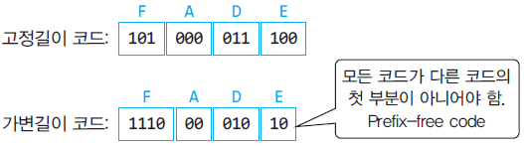
문자의 표현과 해독
“FADE”의 인코딩
가변길이 코드 디코딩은?
  접두어 없는(prefix-free) 코드
  비트열을 왼쪽에서 오른쪽으로 조사하면 정확히 하나의 코드만 일치
빈도표 → 가변길이코드
  허프만 코드(Huffman codes)
    탐욕적 전략 사용

Slide 27
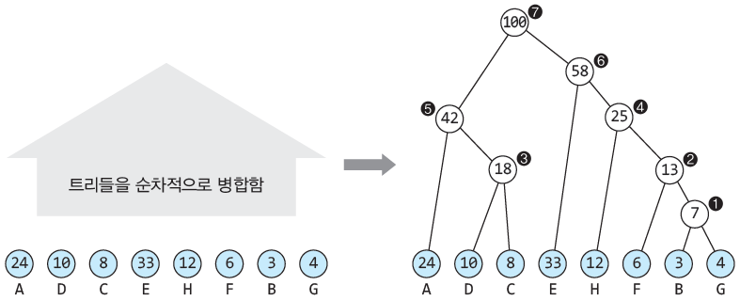
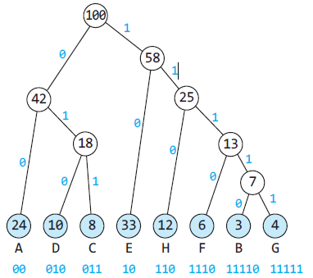
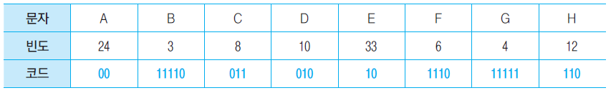
허프만 코드 생성
허프만 트리(Huffman tree)
  탐욕적인 해: 트리 중에서 루트의 값이 가장 두 트리 선택
허프만 트리 생성 과정 → 코드 부여

Slide 28
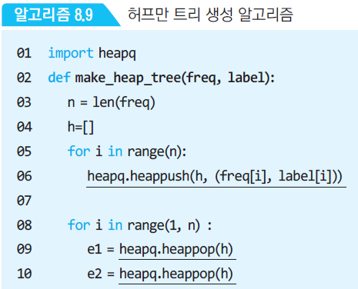
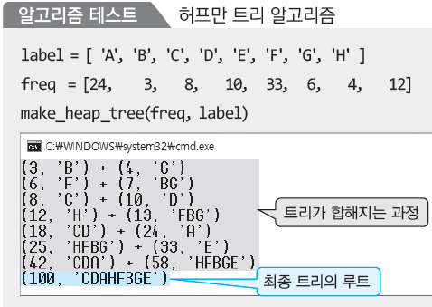
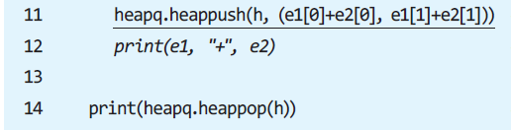
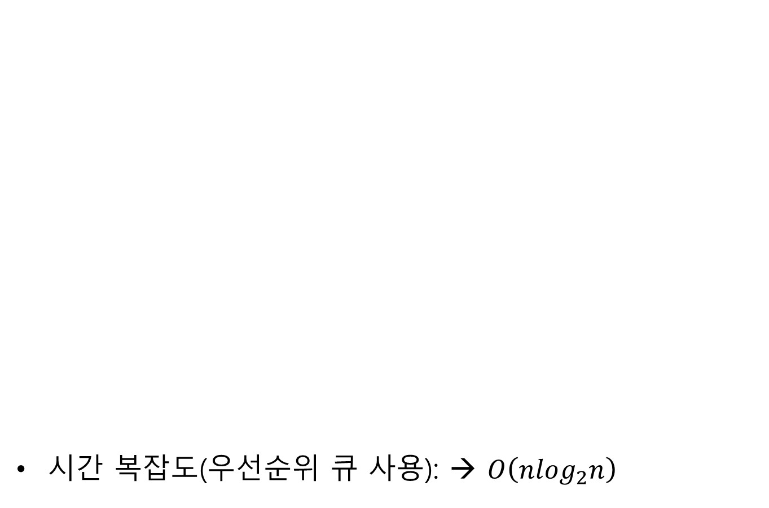
알고리즘: 허프만 트리 생성
시간 복잡도(우선순위 큐 사용): → $O\left({nlog}_{2}n\right)$

Slide 29
실습 과제

Slide 30

감사합니다!

